Slide 1
2010 год – год Учителя. 2011 год – 75 лет МОУ СОШ № 7.

Slide 2
Цель:
Изучение военного периода жизни
Малковой Надежды Петровны.
Задачи:
1. Встретиться с Малковой Н.П.
2. Ознакомиться с документами домашнего архива Малковой Н.П.
3. Собрать материал по рассказам и воспоминаниям родных и близких Малковой Н.П.
4. Систематизировать и обобщить полученный материал.
5. Представить собранный материал в виде заметки в газету «Знамя Победы», на тематических классных часах.
6. Повысить престиж школы, профессионализм учителя.
7. Развить творчество учащихся.

Slide 3
Результат: Мы надеемся, что после нашей исследовательской работы, сверстники проникнутся уважением к историческому прошлому на примере мужества, стойкости и героизма. Наша заметка в газету будет являться памятью и останется в сердцах людей.

Slide 4
Этапы:
Обсуждение проекта с классным руководителем,
составление плана.
Встреча с заведующей музеем и создание творческой группы учащихся
3 «А» класса.
Гомзиков Вячеслав Осипчук Ульяна
Ковальчук Мария Сысолятина Марина
Коновалова Анна Морозова Юлия
Черноскутова Анастасия
3. Встреча и беседа с Малковой Надеждой Петровной.
4. Работа с документами: фотографиями, воспоминаниями, статьями из домашнего архива.
5. Изучение письменных источников – военных документов.
6. Сбор материала о детстве и военном периоде жизни Малковой Н.П.
7. Обобщение полученного материала и написание рассказов на тему: «Учителями славится Россия», «Малкова Н.П. – труженик тыла и ветеран труда».
8. Сочинение стихотворений про Малкову Н.П.
9. Опубликование заметки в газету «Знамя Победы» на тему: «Дорогой мудрости всегда ведёт нас память сквозь года».

Slide 5
Главы:
Глава I. Малкова Надежда Петровна.
1.1 Детство и юность.
1.2. Трудные годы.
1.3. Начало педагогической деятельности.
1.4. Высокое Звание – УЧИТЕЛЬ.
Глава II. «Дорогой мудрости всегда ведёт нас память сквозь года».
Заключение.

Slide 6
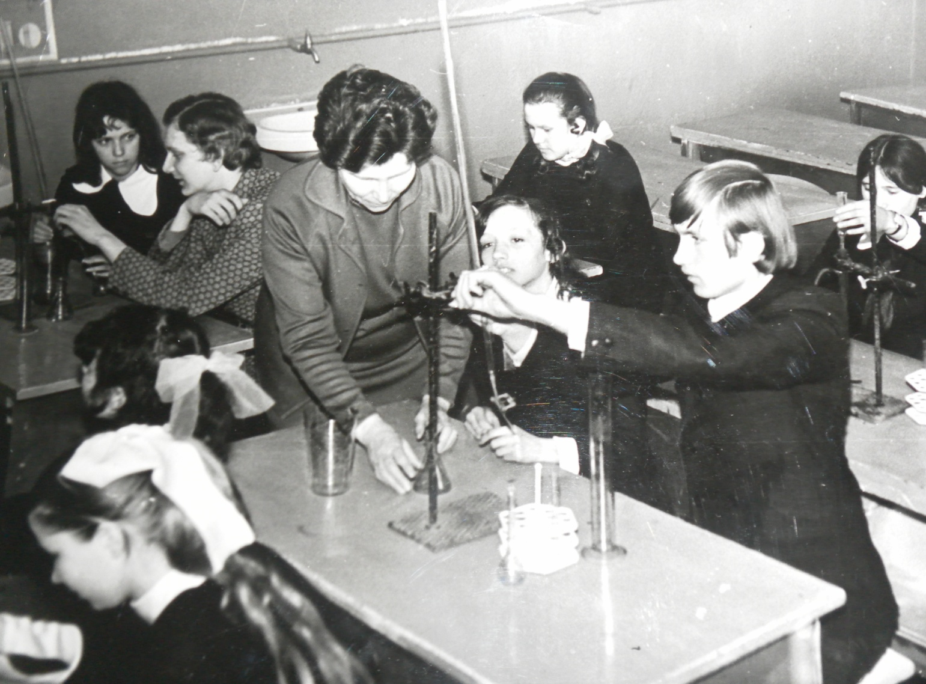
Глава I. Малкова Надежда Петровна. 1.3. Начало педагогической деятельности.
На уроке

Slide 7
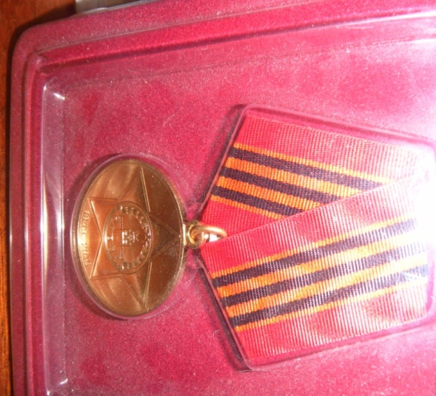
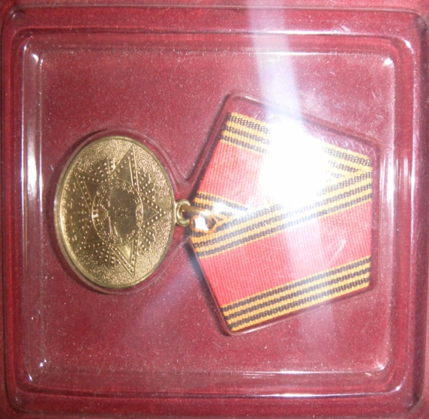
Глава I. 1.4. Высокое Звание – УЧИТЕЛЬ. Ордена и медали.
Золотая медаль – труженик тыла.
Золотая медаль.

Slide 8
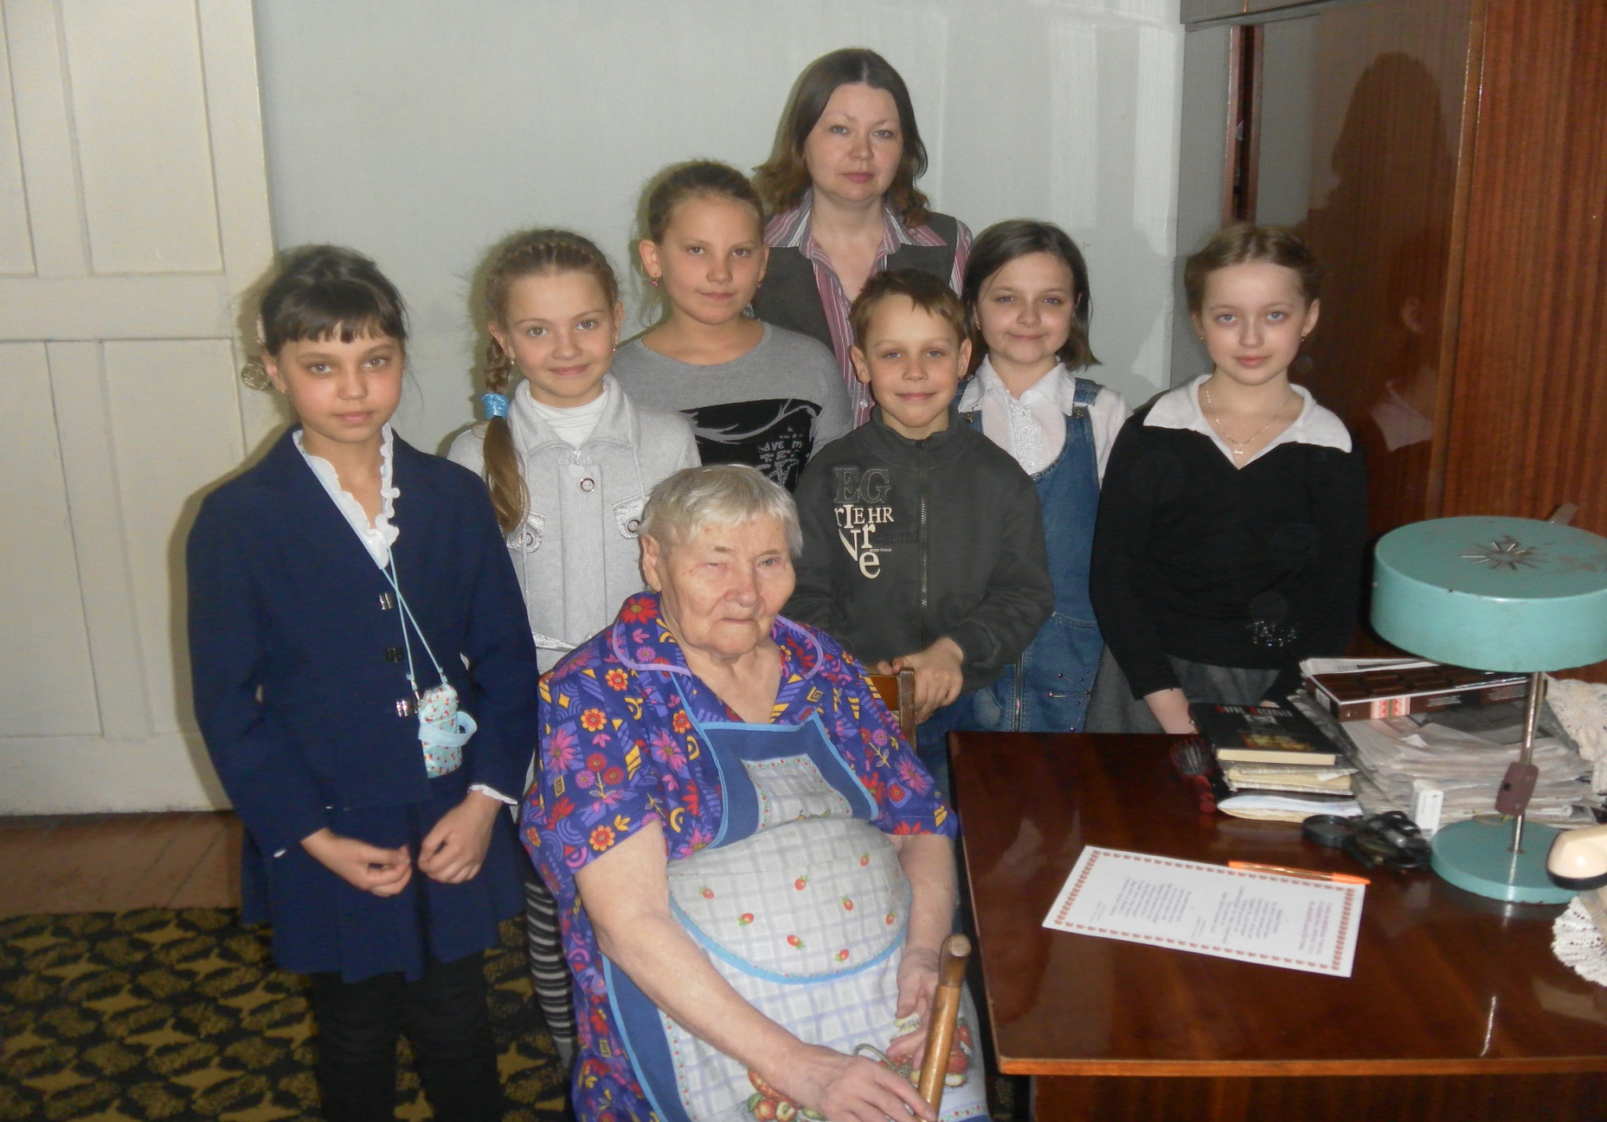
В гостях у Малковой Н.П.

Slide 9
Заключение. Сквозь года остаются в нашей памяти люди, которые учат нас быть мужественными, бесстрашными, верными своей Родине. Они несут нам мудрость, жизненный опыт, знания. Мы решили узнать про одного такого человека, чья память осталась в наших сердцах навсегда. В начале проекта, мы поставили перед собой цель: изучение военного периода и педагогической деятельности Малковой Надежды Петровны. Хочется сказать, что мы достигли поставленной цели, так как при встрече с Малковой Надеждой Петровной и её родственниками, мы записали их воспоминания. Результатом данного проекта стал собранный материал, который можно использовать для проведения классного часа, посвящённого Дню Знаний, Дню Учителя, для написания сочинений, посвящённых юбилею школы.

